Slide 1

Administración de bases de datos.
Estructuras de control de flujo.

Slide 2
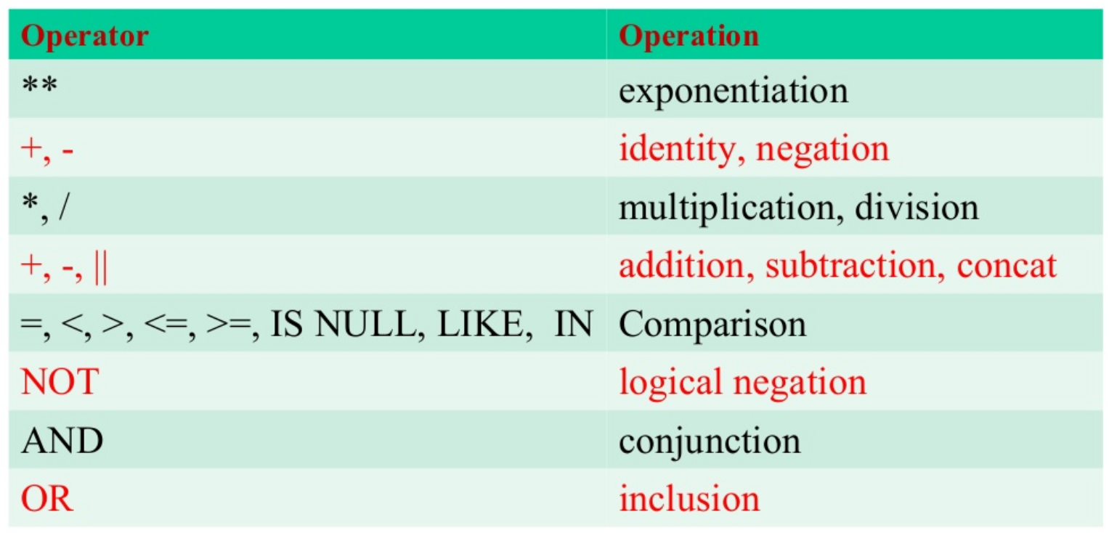
Precedencia de operadores

Slide 3
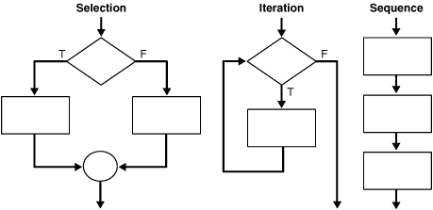
Estructuras de control
Los programas desarrollados utilizando el paradigma estructurado, tienen 3 estructuras básicas de control:

Slide 4
Estructuras de control
Condición.
IF-[ELSE/ELSIF]
CASE
Iteración.
LOOP
WHILE <Condicion> LOOP
FOR <Variable> IN <Rango> LOOP
EXIT [WHEN]
CONTINUE [WHEN]

Slide 5
Cursores
Precedencia de operadores.
Bloques
Anónimos/Nominados.
Subprogramas.
Disparadores.
Salida Standard.
column%type
row%type
Cursores

